Slide 1
УФНС РОССИИ ПО ИРКУТСКОЙ ОБЛАСТИ
РАЗДЕЛ «ЕДИНЫЙ НАЛОГОВЫЙ СЧЕТ»
В «ЛИЧНОМ КАБИНЕТЕ НАЛОГОПЛАТЕЛЬЩИКА ЮРИДИЧЕСКОГО ЛИЦА»

Slide 2
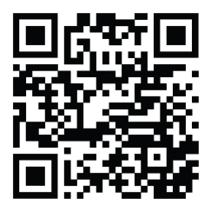
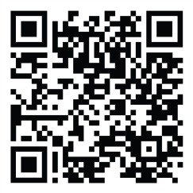
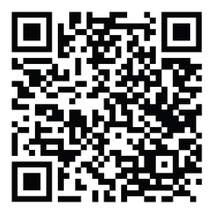
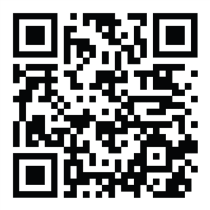
УФНС РОССИИ ПО ИРКУТСКОЙ ОБЛАСТИ
Узнать об особенностях использования
ЕНС Вы можете, наведя камеру Вашего
смартфона на QR-код,
или на сайте NALOG.GOV.RU
Получить ответы на часто задаваемые
вопросы Вы можете, наведя камеру
Вашего смартфона на QR-код,
или на сайте NALOG.GOV.RU
Получить оперативную помощь
в разблокировке счета Вы можете, наведя
камеру Вашего смартфона на QR-код,
или на сайте NALOG.GOV.RU
Задать вопрос чат-боту «Помощник
ЕНС» Вы можете, наведя камеру Вашего
смартфона на QR-код, или на сайте
NALOG.GOV.RU

Slide 3
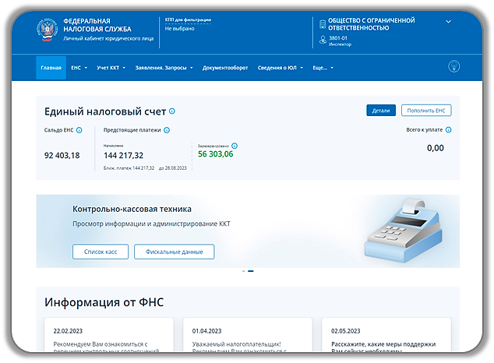
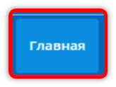
УФНС РОССИИ ПО ИРКУТСКОЙ ОБЛАСТИ
«ЛИЧНЫЙ КАБИНЕТ НАЛОГОПЛАТЕЛЬЩИКА ЮРИДИЧЕСКОГО ЛИЦА»
СОСТОЯНИЕ «ЕДИНОГО НАЛОГОВОГО СЧЕТА» ОРГАНИЗАЦИИ ОТОБРАЖАЕТСЯ НА ГЛАВНОЙ СТРАНИЦЕ В БЛОКЕ «ЕДИНЫЙ НАЛОГОВЫЙ СЧЕТ»

Slide 4
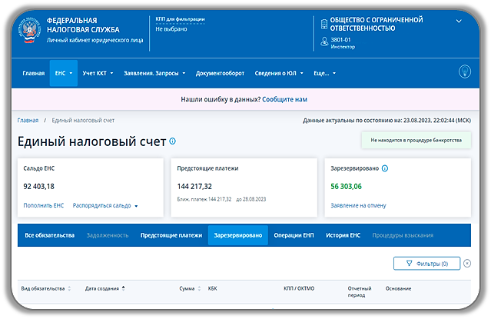
УФНС РОССИИ ПО ИРКУТСКОЙ ОБЛАСТИ
РАЗДЕЛ ЕНС
Раздел «ЕНС» предназначен для просмотра детализации сведений по Вашему налоговому счету.
Общий баланс ЕНС. Он может быть положительным (переплата), отрицательным (задолженность) или нулевым. Детализация приведена ниже.
Сумма переплаты, зарезервированная для погашения предстоящих платежей. При наступлении срока уплаты, переплата будет списана автоматически.
Сумма всех начислений, а также сумма и дата ближайшего платежа. Детализация приведена ниже.

Slide 5
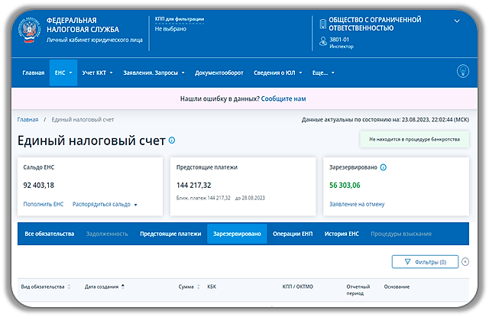
УФНС РОССИИ ПО ИРКУТСКОЙ ОБЛАСТИ
Блок «Сальдо ЕНС»
Содержит информацию о:
Сальдо ЕНС (может быть положительное, отрицательное, нулевое);
«Принятых мерах взыскания» (при наличии);
Задолженности, приостановленной к взысканию по решению суда/вышестоящего налогового органа (маркер «Приостановлено»);
Задолженности, право на взыскание которой налоговым органом утрачено (маркер «Утрачено право взыскания).

Slide 6
УФНС РОССИИ ПО ИРКУТСКОЙ ОБЛАСТИ
Вкладка «Пополнить ЕНС»
Вкладка «Пополнить ЕНС» необходима для формирования платежного поручения на пополнение ЕНС.
Вкладка «Распорядиться сальдо»
При положительном сальдо ЕНС появляется возможность направить:
Заявление о распоряжении путем возврата;
Заявление о распоряжении путем зачета за иное лицо.

Slide 7
УФНС РОССИИ ПО ИРКУТСКОЙ ОБЛАСТИ
Блок «Предстоящие платежи»
Блок «Предстоящие платежи» содержит информацию о суммах предстоящих начислений по данным расчетов, деклараций, а также информацию о сумме и сроке уплаты ближайшего платежа.
Блок «Зарезервировано»
Блок «Зарезервировано» - сумма денежных средств, зачтенная в счет предстоящих обязанностей на конкретный КБК.
При зарезервированной сумме денежных средств на основании ранее направленного заявления о зачете, появляется возможность направить заявление об отмене зачета.
Для этого необходимо выбрать обязательство с суммой, зачтенной в счет исполнения предстоящей обязанности по уплате.

Slide 8
УФНС РОССИИ ПО ИРКУТСКОЙ ОБЛАСТИ
Блок «Все обязательства»
Блок «Все обязательства» предназначен для просмотра сведений в разрезе по видам обязательств.
Во вкладке предоставляются:
Сведения в разрезе по видам обязательств;
Суммы предстоящих платежей, а также сумма и дата ближайшего платежа;
Зарезервированные суммы по видам обязательств.
Внизу страницы доступна возможность для направления заявлений на получение справок и уведомлений об исчисленных суммах.

Slide 9
УФНС РОССИИ ПО ИРКУТСКОЙ ОБЛАСТИ
Блок «Задолженность»
Блок «Задолженность» содержит только те виды обязательств, по которым имеется задолженность.
Блок «Предстоящие платежи»
В блоке «Предстоящие платежи» отражается сумма, зачтенная по ранее направленному заявлению в счет уплаты предстоящих платежей.

Slide 10
УФНС РОССИИ ПО ИРКУТСКОЙ ОБЛАСТИ
Блок «Операции ЕНП»
Блок «Операции ЕНП» предоставляет возможность просмотреть историю операций (в разрезе по виду операций), начиная с 01.01.2023.
Также есть возможность сделать выборки с помощью инструмента «Фильтр» и выгрузить данные в формате Exсel:
По типу операций (поступление на ЕНП/Списание с ЕНП);
По виду операции;
КБК;
КПП;
ОКТМО.

Slide 11
УФНС РОССИИ ПО ИРКУТСКОЙ ОБЛАСТИ
Блок «История ЕНС»
Блок «История ЕНС» предоставляет возможность просмотреть историю операций за выбранный период.
Блок «процедуры взыскания»
В данном разделе отображается:
Требование об уплате;
Решения о взысканиях;
Постановления о взысканиях за счет имущества.

